Slide 1


Bezpieczeństwo informacji dla menedżerów
Część 3 dla menedżerów
Tydzień 5

Slide 2

Bezpieczeństwo informacji dla menedżerów 3
Cyberbezpieczeństwo to praktyka obrony komputerów, serwerów, urządzeń mobilnych, systemów elektronicznych, sieci i danych przed złośliwymi atakami.
Znane jest również jako bezpieczeństwo technologii informacyjnych lub elektroniczne bezpieczeństwo informacji.
Termin ten ma zastosowanie w różnych kontekstach, od biznesu do komputerów przenośnych i może być podzielony na kilka wspólnych kategorii.
Notes:
Cyberbezpieczeństwo to praktyka obrony komputerów, serwerów, urządzeń mobilnych, systemów elektronicznych, sieci i danych przed złośliwymi atakami. Znane jest również jako bezpieczeństwo technologii informacyjnych lub elektroniczne bezpieczeństwo informacji. Termin ten ma zastosowanie w różnych kontekstach, od biznesu do komputerów przenośnych, i może być podzielony na kilka wspólnych kategorii

Slide 3
Cyberbezpieczeństwo dla przedsiębiorców i MŚP
Firmy często są tak zajęte codzienną działalnością, że zapominają o poważnych inwestycjach w bezpieczeństwo sieci.
Inne rozumieją potrzebę kompleksowego zabezpieczenia sieci, ale stosują pobłażliwą strategię w odniesieniu do swoich systemów informatycznych, co może być równie szkodliwe w przypadku wycieku danych.
Zrozumienie, na czym polega bezpieczeństwo sieci, a także najlepsze praktyki, których można przestrzegać, aby zapewnić bezpieczeństwo sieci firmowej
Notes:
Bardzo ważne jest, aby szkolenie z zakresu cyberbezpieczeństwa dla MŚP - menedżerów i pracowników - było konkretne i interaktywne, a także praktyczne, ponieważ małe MŚP nie mają czasu, motywacji ani zasobów, aby poświęcić się tej kwestii. Dlatego też moduł ten został zaplanowany w oparciu o to.

Slide 4

Zawartość tego modułu
Jak skutecznie wykorzystać cybernetyczny łańcuch śmierci (ang. cyber kill chain) w swojej strategii bezpieczeństwa cybernetycznego:
Wykryj Analizuj i znajduj próby włamań.
Odmawiaj Zatrzymaj ataki w momencie ich wystąpienia.
Zakłóć Zatrzymaj komunikację danych.
Zmniejsz Zmniejsz i ogranicz skuteczność ataku.
Oszukaj Poprowadź atakujących w złym kierunku.
Pochwyć Ukryć i ograniczyć zasięg ataku tak, aby dotyczył tylko części organizacji.
Notes:
Ogólnie o module
Jak skutecznie wykorzystać cybernetyczny łańcuch śmierci w swojej strategii bezpieczeństwa cybernetycznego

Slide 5

Zarządzanie bezpieczeństwem informacji (ISM)
ISM definiuje i zarządza kontrolami, które organizacja musi wdrożyć, aby zapewnić, że rozsądnie chroni poufność, dostępność i integralność aktywów przed zagrożeniami i podatnościami.
Malware, czyli "złośliwe oprogramowanie" to termin zbiorczy, który opisuje każdy złośliwy program lub kod, który jest szkodliwy dla systemów.
Notes:
Wrogie, natrętne i celowo paskudne, złośliwe oprogramowanie próbuje wtargnąć, uszkodzić lub wyłączyć komputery, systemy komputerowe, sieci, tablety i urządzenia mobilne, często przejmując częściową kontrolę nad działaniem urządzenia. Podobnie jak ludzka grypa, zakłóca normalne funkcjonowanie. Motywy stojące za złośliwym oprogramowaniem są różne. Może chodzić o zarabianie pieniędzy na użytkowniku, sabotowanie możliwości wykonywania pracy, wygłaszanie poglądów politycznych lub po prostu przechwalanie się. Chociaż złośliwe oprogramowanie nie może uszkodzić fizycznego sprzętu systemowego lub sieciowego, może wykradać, szyfrować lub usuwać dane użytkownika, zmieniać lub przejmować podstawowe funkcje komputera i szpiegować jego działania bez wiedzy lub zgody użytkownika.

Slide 6
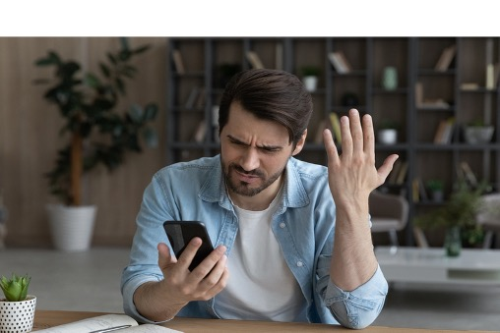
Największe cyberzagrożenia
Malware
Notes:
Złośliwe oprogramowanie to każdy program, którego funkcją jest spowodowanie uszkodzenia oprogramowania lub sprzętu komputerowego (np. wirusy)

Slide 7
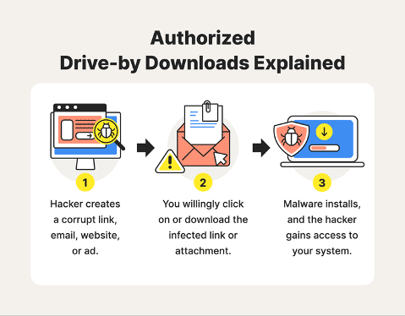
Największe cyberzagrożenia
Notes:
Drive-by exploits mogą automatycznie wykorzystywać istniejące luki w oprogramowaniu zainstalowanym na komputerze bez interakcji z prawowitym użytkownikiem. W 2012 r. rozszerzyły swój zakres działania również na terminale mobilne. Koncentrują się prawie wyłącznie na atakowaniu legalnych stron internetowych wykorzystując luki w przeglądarce, jej wtyczki lub system operacyjny może zostać wykorzystany do zainstalowania złośliwego oprogramowania na komputerze bez wiedzy użytkownika. Infekcja może zostać zainicjowana przez zwykłe przeglądanie Internetu.

Slide 8
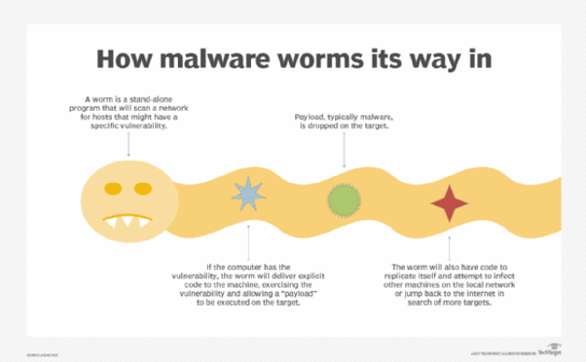
Największe cyberzagrożenia
Notes:
Robaki to programy samoreplikujące się; wykorzystują sieć komputerów do wysyłania własnych kopii do innych węzłów (komputerów w sieci), radząc sobie z tym bez interwencji jakiegokolwiek użytkownika, w przeciwieństwie do wirusa komputerowego, robak komputerowy nie musi być dołączony do istniejącego programu, wyrządza szkody w sieci, nawet tylko zajmując pasmo.

Slide 9

Największe cyberzagrożenia
Trojan
Notes:
Trojan prezentuje się w postaci legalnych programów, które w rzeczywistości tworzone są w celu kradzieży poufnych danych lub umożliwienia dostępu do zainfekowanego systemu nieautoryzowanym użytkownikom lub programom; stanowią zdecydowaną większość infekcji (80%).

Slide 10

Największe cyberzagrożenia
Track ware
to programy, które wykorzystują niektóre luki w przeglądarkach internetowych do wysyłania do serwera lub ludzi informacji o odwiedzanych stronach
Notes:
Track ware to programy wykorzystujące niektóre luki w przeglądarkach internetowych do wysyłania do serwera lub osób informacji o odwiedzanych stronach, wyszukiwanych informacjach i zwyczajach przeglądania Internetu przez użytkownika; Wirusy mają na celu zainfekowanie jak największej liczby komputerów osobistych, natomiast programy szpiegujące mają na celu rozprzestrzenianie się po całym Internecie, Wirusy zazwyczaj mają niebezpieczny ładunek użyteczny, chcą wyrządzić szkody na zainfekowanym komputerze, natomiast programy szpiegujące jedynie spowalniają procesy komputerowe, dodają wyskakujące okienka i destabilizują przeglądarkę oraz mają inne "denerwujące" efekty.

Slide 11
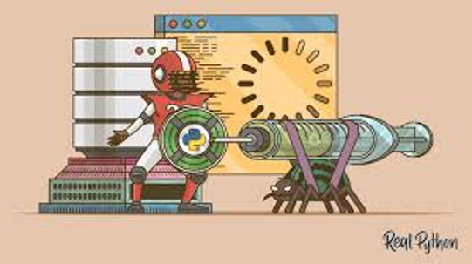
Największe cyberzagrożenia
SQL Injection (Wstrzykiwanie kodu)
Notes:
SQL Injection (Code Injection) występuje, gdy atakujący może wstawić dowolne dane do zapytania SQL wysyłanego do bazy danych; poprzez wstrzyknięcie składni, logika zapytania jest modyfikowana tak, że wykonuje ono inną akcję, jest to najczęściej spotykaną podatnością. Najlepsza strategia obrony przed SQL injection opiera się na wdrożeniu silnych procedur walidacji danych wejściowych, tak aby atakujący nie mógł wprowadzić danych innych niż te, których potrzebuje aplikacja.

Slide 12

Największe cyberzagrożenia
Spyware
Notes:
Spyware jest ogólnie zdefiniowany jako program, który wykorzystuje luki w systemie na korzyść strony trzeciej, może spowolnić komputer, uczynić go podatnym na infekcje wirusowe i zbierać poufne informacje, takie jak nazwy użytkowników różnych aplikacji, hasła i informacje o kartach kredytowych / kontach bankowych.

Slide 13

Największe cyberzagrożenia
Keylogger to niewielki "inteligentny" program, który hakerzy umieszczają na Twoim komputerze bez Twojego zauważenia
Notes:
Keylogger to mały "inteligentny" program, który hakerzy umieszczają na Twoim komputerze bez Twojego zauważenia. Tutaj może leżeć przez kilka miesięcy lub lat i śledzić każde twoje uderzenie w klawiaturę. Wszystkie dane są wysyłane do hakerów, którzy następnie mogą używać różnych algorytmów i narzędzi, aby jak najlepiej wykorzystać Twoje dane. Z czasem dowiadują się różnych rzeczy o Twoim zachowaniu i, co nie mniej ważne, gdzie używasz różnych haseł, które wpisałeś na klawiaturze. Można to następnie wykorzystać do przejęcia całej Twojej cyfrowej tożsamości w ciągu kilku minut.

Slide 14
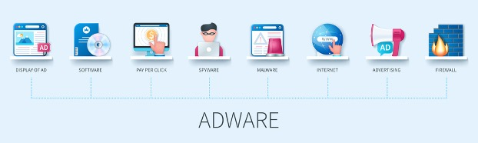
Największe cyberzagrożenia
Adware jest podkategorią spyware i jest programem, który reklamuje produkty lub usługi. Często te dodatki pojawiają się nawet po odinstalowaniu programu.
Notes:
Adware jest podkategorią spyware i jest programem, który reklamuje produkty lub usługi. Często reklamy te pojawiają się nawet po odinstalowaniu programu. Zestawy exploitów to zautomatyzowane oprogramowanie, które pomaga mniej doświadczonym napastnikom w kompromitowaniu systemów poprzez wykorzystywanie luk w zabezpieczeniach po stronie klienta, szczególnie w przeglądarkach internetowych lub aplikacjach, do których można uzyskać dostęp przez strony internetowe; polega na atakach drive-by download, w których złośliwy kod jest wstrzykiwany do skompromitowanych stron internetowych; może wykorzystywać luki w przeglądarce lub jej wtyczkach.

Slide 15
Największe cyberzagrożenia
Botnet
  Botnet reprezentuje zbiór komputerów, które są pod kontrolą napastnika
Denial of Service
  Odmowa usługi to próba wpłynięcia na dostępność systemów/usług komputerowych lub komunikacji elektronicznej
Rogue ware/scareware
  Rogueware/scareware to typ zagrożenia, który przyjmuje formę fałszywego oprogramowania
Ransomware
  Ransomware to jedna z najbardziej niebezpiecznych i agresywnych form cyberprzestępczości
Notes:
I wiele więcej ... jak Botnet reprezentuje zestaw komputerów, które są pod kontrolą atakującego; Botnet może być używany do wielu celów: Distributed Denial of Service - ataki DDoS, spamowanie, kradzież tożsamości, dystrybucja złośliwego oprogramowania, infekowanie systemów komputerowych
Denial of Service to próba wpłynięcia na dostępność systemów/usług komputerowych lub komunikacji elektronicznej. System docelowy jest atakowany poprzez wysyłanie bardzo dużej liczby nielegalnych żądań, które zużywają jego zasoby sprzętowe lub programowe, czyniąc go niedostępnym dla legalnych użytkowników.
Rogue ware/scareware to rodzaj zagrożenia, które przyjmuje formę fałszywego oprogramowania; Szczególnym przypadkiem rogue ware/scareware jest fałszywe oprogramowanie zabezpieczające, które po zainstalowaniu w systemie zapewnia fałszywe alerty bezpieczeństwa i zachęca użytkownika do zakupu specjalnego narzędzia do dezynfekcji.
Ransomware to jedna z najbardziej niebezpiecznych i agresywnych form cyberprzestępczości. Hakerzy wykorzystują fragment niezwykle skomplikowanego kodu, aby zablokować funkcjonalność komputera lub systemu sterowanego przez komputer. Następnie właściciel systemu kontaktuje się z hakerem z żądaniem okupu za reaktywację systemu lub "odblokowanie" informacji w systemie.

Slide 16

Types of Attacks
Ataki ukierunkowane
Celuje w konkretną osobę lub organizację
Ma na celu albo zebranie osobistych/poufnych danych albo skompromitowanie docelowych systemów komputerowych
Zwykle ma fazę, w której atakujący informuje się za pomocą różnych technik (np. socjotechniki) o docelowym systemie informatycznym, a następnie inicjuje atak
Często jego działania wyglądają na legalne, ponieważ wydają się pochodzić od osoby godnej zaufania
Notes:
Ataki ukierunkowane
Celuje w konkretną osobę lub organizację
Ma na celu albo zebranie osobistych/poufnych danych albo skompromitowanie docelowych systemów komputerowych
Zwykle ma fazę, w której atakujący informuje się za pomocą różnych technik (np. socjotechniki) o docelowym systemie informatycznym, a następnie inicjuje atak
Często jego działania wyglądają na legalne, ponieważ wydają

Slide 17
Rodzaje ataków
Kradzież/utraty/zniszczenia fizyczne
Ze względu na zwiększoną mobilność oferowaną przez laptopy, smartfony czy tablety, ten rodzaj zagrożenia wkrótce stanie się poważny.
Rozwiązaniem ograniczającym rzeczywistą utratę danych lub ujawnienie poufnych danych osobom postronnym może być konsekwentne tworzenie kopii zapasowych danych i szyfrowanie treści
Notes:
Kradzież/utraty/zniszczenia fizyczne
Ze względu na zwiększoną mobilność oferowaną przez laptopy, smartfony czy tablety, ten rodzaj zagrożenia wkrótce stanie się poważny.
Rozwiązaniem ograniczającym rzeczywistą utratę danych lub ujawnienie poufnych danych osobom postronnym może być konsekwentne tworzenie kopii zapasowych danych i szyfrowanie treści

Slide 18
Rodzaje ataków
Kradzież tożsamości
Kradzież tożsamości jest realnym zagrożeniem w coraz bardziej internetowym środowisku
Dane uwierzytelniające lub dane osobowe są dziś celem napastników
Po wejściu w ich posiadanie atakujący może przeprowadzić oszukańcze transakcje (zwłaszcza finansowe) lub uzyskać poufne dane
Notes:
Kradzież tożsamości
Kradzież tożsamości jest realnym zagrożeniem w coraz bardziej internetowym środowisku
Dane uwierzytelniające lub dane osobowe są dziś celem napastników
Po wejściu w ich posiadanie atakujący może przeprowadzić oszukańcze transakcje (zwłaszcza finansowe) lub uzyskać poufne dane

Slide 19
Rodzaje ataków
Wyciek informacji
Celowe lub niezamierzone ujawnienie informacji osobie nieupoważnionej
Informacje takie jak geolokalizacja i kontakty z książki telefonicznej mogą łatwo wpaść w ręce napastników i zostać wykorzystane do nieuczciwych celów
Notes:
Wyciek informacji
Celowe lub niezamierzone ujawnienie informacji osobie nieupoważnionej
Informacje takie jak geolokalizacja i kontakty z książki telefonicznej mogą łatwo wpaść w ręce napastników i zostać wykorzystane do nieuczciwych celów

Slide 20
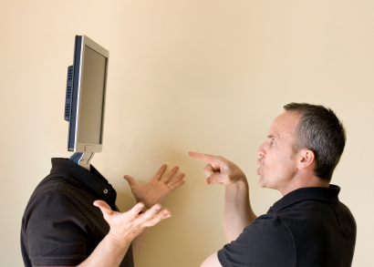
Rodzaje ataków
Manipulacje w wyszukiwarkach (SEP)
Manipuluje wyszukiwarkami, aby wyświetlały wyniki wyszukiwania zawierające odniesienia do złośliwych stron internetowych.
W ten sposób zainfekowana strona internetowa przekierowuje użytkowników na złośliwe witryny, a jeśli ofiary wejdą na odpowiednie strony, infekują swoje komputery złośliwym oprogramowaniem.
Notes:
Search Engine Manipulation (SEP)
Manipuluje wyszukiwarkami, aby wyświetlały wyniki wyszukiwania zawierające odniesienia do złośliwych stron internetowych.
W ten sposób zainfekowana strona internetowa przekierowuje użytkowników na złośliwe witryny, a jeśli ofiary wejdą na odpowiednie strony, infekują swoje komputery złośliwym oprogramowaniem.

Slide 21

Rodzaje ataków
Fałszywe certyfikaty cyfrowe
są wykorzystywane przez napastników do cyfrowego podpisywania zasobów (stron internetowych, aplikacji, kodów źródłowych itp.) wykorzystywanych w różnych cyberatakach w celu przejścia niewykrywalnego dla użytkownika końcowego
są często wykorzystywane do podpisywania złośliwych aplikacji internetowych, takich jak bankowość elektroniczna lub handel elektroniczny, które wykorzystują protokół HTTPS
mogą zostać stworzone lub skradzione poprzez wykorzystanie luk w systemach PKI (Public Key Infrastructure) urzędów certyfikacji, które wydają certyfikaty cyfrowe dla bezpiecznych stron internetowych.
Notes:
Fałszywe certyfikaty cyfrowe
są wykorzystywane przez napastników do cyfrowego podpisywania zasobów (stron internetowych, aplikacji, kodów źródłowych itp.) wykorzystywanych w różnych cyberatakach w celu przejścia niewykrywalnego dla użytkownika końcowego

Slide 22
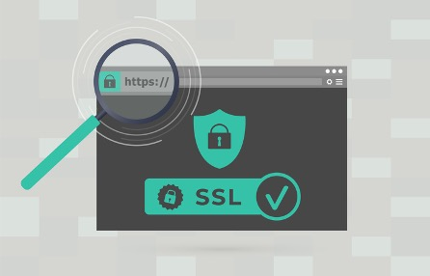
Bezpieczny serwer internetowy - SSL
Notes:
Protokół, który implementuje szyfrowanie z kluczem publicznym nosi nazwę SSL (Secure Socket Layer), opracowany przez firmę Netscape. Protokół ten jest wykorzystywany przez przeglądarki i serwery internetowe do bezpiecznego przesyłania danych, dlatego został stworzony z myślą o wykorzystaniu go przez protokół HTTP.
Łączenie się z bezpiecznym serwerem WWW odbywa się poprzez wymienienie w adresie URL protokołu https zamiast http - czyli o dostępie do bezpiecznej strony WWW informuje protokół, a nie nazwa serwera.
Bezpieczny serwer internetowy oferuje: Bezpieczny transfer informacji: dane przesyłane między serwerem a nawigatorem nie mogą być odszyfrowane w przypadku ich przechwycenia.
Uwierzytelnianie serwera: Jeśli serwer WWW otrzymał certyfikat od urzędu certyfikacji (CA)

Slide 23
Lista kontrolna bezpieczeństwa 1
Firewall dla komputerów stacjonarnych i mobilnych
Zacznij od zabezpieczenia swoich urządzeń zewnętrznych, upewniając się, że działają zapory sieciowe Twojego punktu (urządzeń cyfrowych). Brzmi to podstawowo, ale od samych podstaw też trzeba zacząć. W Twojej sieci znajdują się zazwyczaj trzy do czterech różnych typów zapór:
Firewall w systemie operacyjnym (Android, iOS, Windows itp.).
Firewall w programie antywirusowym/bezpieczeństwa.
Firewall na routerze internetowym.
Firewall na twojej skrzynce ASA lub inteligentnym przełączniku (Zazwyczaj tylko większe firmy).
Notes:
Zacznij od zabezpieczenia swoich urządzeń zewnętrznych, upewniając się, że działają zapory sieciowe Twojego punktu (urządzeń cyfrowych). Brzmi to podstawowo, ale od samych podstaw też trzeba zacząć. W Twojej sieci znajdują się zazwyczaj trzy do czterech różnych typów zapór:
Firewall w systemie operacyjnym (Android, iOS, Windows itp.).
Firewall w programie antywirusowym/bezpieczeństwa.
Firewall na routerze internetowym.
Firewall na twojej skrzynce ASA lub inteligentnym przełączniku (Zazwyczaj tylko większe firmy).

Slide 24

Lista kontrolna bezpieczeństwa 2
Backup
Notes:
Backup powinien być naprawdę na szczycie listy. Backup może uratować Cię przed koniecznością zapłacenia okupu, aby Twoje dane zostały odblokowane. Jednak nie popełnij błędu co do wielkości firmy, większość ataków z tego typu złośliwym oprogramowaniem jest skierowana do małych firm i osób prywatnych.

Slide 25
Lista kontrolna bezpieczeństwa 3
Zasady bezpiecznego przeglądania stron (1)
Używaj najnowszej wersji przeglądarki
Przejdź na inne rodzaje przeglądarek (np. Google Chrome, Opera, Firefox, Safari, itp.), zwłaszcza gdy wchodzisz na potencjalnie niebezpieczne strony internetowe;
Większość złośliwego oprogramowania dotyka Microsoft Internet Explorer (używany przez ponad 50% użytkowników)
Sprawdź prawdziwe miejsce docelowe linków, przesuwając nad nim kursor myszy i wyświetlając prawdziwy adres w lewej dolnej części przeglądarki
Notes:
Zasady bezpiecznego przeglądania stron
Używaj najnowszej wersji przeglądarki
Przejdź na inne rodzaje przeglądarek (np. Google Chrome, Opera, Firefox, Safari, itp.), zwłaszcza gdy wchodzisz na potencjalnie niebezpieczne strony internetowe;
Większość złośliwego oprogramowania dotyka Microsoft Internet Explorer (używany przez ponad 50% użytkowników)
Sprawdź prawdziwe miejsce docelowe linków, przesuwając nad nim kursor myszy i wyświetlając prawdziwy adres w lewej dolnej części przeglądarki

Slide 26
Lista kontrolna bezpieczeństwa 4
Zasady bezpiecznego przeglądania stron (2)
Uważaj, jakie wtyczki instalujesz, często są one dostarczane wraz ze złośliwym oprogramowaniem
Nie klikaj na linki w wyskakujących oknach
Sprawdzaj, czy na początku adresu internetowego nie ma "https://", zanim wprowadzisz dane osobowe
Przy dokonywaniu zakupów online należy zwrócić większą uwagę na poziom bezpieczeństwa strony, jeśli decydujemy się na płatność online kartą bankową
Notes:
Zasady bezpiecznego przeglądania stron
Uważaj, jakie wtyczki instalujesz, często są one dostarczane wraz ze złośliwym oprogramowaniem
Nie klikaj na linki w wyskakujących oknach
Sprawdzaj, czy na początku adresu internetowego nie ma "https://", zanim wprowadzisz dane osobowe
Przy dokonywaniu zakupów online należy zwrócić większą uwagę na poziom bezpieczeństwa strony, jeśli decydujemy się na płatność online kartą bankową

Slide 27

Lista kontrolna bezpieczeństwa 5
Wysyłanie i odbieranie poczty elektronicznej
Unikaj wysyłania lub otrzymywania poufnych informacji za pośrednictwem poczty elektronicznej;
Unikaj socjotechniki lub prób phishingu
Szukaj dostawcy poczty elektronicznej, który oferuje silne filtrowanie antyspamowe
Nie odpowiadaj na spam i unikaj wiadomości kaskadowych lub piramidalnych
Notes:
Wysyłanie i odbieranie poczty elektronicznej
Unikaj wysyłania lub otrzymywania poufnych informacji za pośrednictwem poczty elektronicznej;
Unikaj socjotechniki lub prób phishingu
Szukaj dostawcy poczty elektronicznej, który oferuje silne filtrowanie antyspamowe
Nie odpowiadaj na spam i unikaj wiadomości kaskadowych lub piramidalnych

Slide 28
Lista kontrolna bezpieczeństwa 6
Nie używaj tej samej nazwy dla osobistego i służbowego konta e-mail; stosowanie odrębnych nazw dla tych kont zmniejsza ryzyko, że staną się one celem ataku komputerowego
Unikaj przechowywania krytycznych informacji na osobistych kontach e-mail lub w innych sieciach poza instytucją/firmą, w której pracujesz
Notes:
Nie używaj tej samej nazwy dla osobistego i służbowego konta e-mail; stosowanie odrębnych nazw dla tych kont zmniejsza ryzyko, że staną się one celem ataku komputerowego
Unikaj przechowywania krytycznych informacji na osobistych kontach e-mail lub w innych sieciach poza instytucją/firmą, w której pracujesz

Slide 29
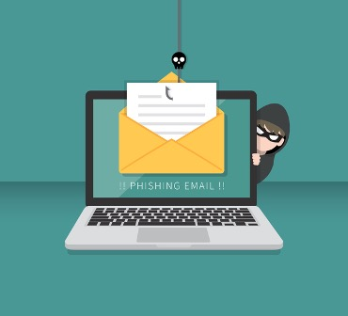
Lista kontrolna bezpieczeństwa 7
Wysyłanie i odbieranie poczty elektronicznej
Argumentowanie, że nie dbasz o prywatność, bo nie masz nic do ukrycia, jest jak argumentowanie, że nie dbasz o wolność słowa, bo nie masz nic do powiedzenia.
Notes:
Argumentowanie, że nie dbasz o prywatność, bo nie masz nic do ukrycia, jest jak argumentowanie, że nie dbasz o wolność słowa, bo nie masz nic do powiedzenia.
Podczas gdy wiele osób może nadal uważać, że nie ma się czym przejmować, jeśli nie ma nic do ukrycia, rzeczywistość jest taka, że jest wiele powodów do niepokoju i istnieje wiele konkretnych powodów, dla których ludzie szyfrują swoje wiadomości e-mail i chronią swoją prywatność. Dotyczy to zarówno dziennikarzy śledczych, osób ujawniających informacje, jak i zwykłych obywateli.

Slide 30
Lista kontrolna bezpieczeństwa 8
Dlaczego każdy chciałby wysłać bezpieczną wiadomość e-mail
Aby chronić przed zagrożeniami ze strony cyberprzestępców
Uniemożliwienie dostawcom poczty elektronicznej monitorowania wiadomości e-mail i udostępniania danych reklamodawcom
Ochrona przed inwigilacją prowadzoną przez rząd
Notes:
Czy kiedykolwiek wysłałeś wrażliwe dane osobowe w e-mailu i pomyślałeś: "mam nadzieję, że ten e-mail nie trafi w niepowołane ręce"? Jest to naprawdę niepokojąca myśl, ponieważ jeśli ktoś inny niż zamierzony odbiorca (odbiorcy) dostanie się w ręce e-maila - zwłaszcza jeśli ten ktoś okaże się cyberprzestępcą - wyniki mogą być potencjalnie katastrofalne.
Wysyłanie wiadomości zawierających wrażliwe dane osobowe, takie jak informacje medyczne, informacje o kontach finansowych, numer ubezpieczenia społecznego, adres lub numer telefonu, może być niezwykle ryzykowne, ponieważ cyberprzestępcy potrzebują tylko minimalnej ilości danych osobowych, aby wyrządzić maksymalną szkodę. Mając dostęp do takich wrażliwych danych osobowych, cyberprzestępcy mogą narazić na szwank Twoje profile internetowe, spieniężyć Twoje konta bankowe, a nawet ukraść Twoją tożsamość.
Wysyłanie zaszyfrowanych wiadomości e-mail chroni Twoją prywatność i skutecznie uniemożliwia innym podmiotom szpiegowanie Twojej bezpiecznej komunikacji e-mailowej. Jest to szczególnie ważne dla tych, których obowiązki zawodowe wymagają pełnej poufności w ich komunikacji, ale jest to również istotne dla każdego, kto ogólnie nie chce, aby rząd deptał ich prawa do prywatności.

Slide 31
Lista kontrolna bezpieczeństwa 9
Jak wysłać bezpieczną wiadomość e-mail?
Jakie opcje są dostępne dla Ciebie, jeśli chcesz wysłać bezpieczną wiadomość e-mail?
Szyfrowanie wiadomości e-mail w popularnych klientach poczty elektronicznej
Wielu znanych dostawców usług poczty elektronicznej umożliwia użytkownikom szyfrowanie wiadomości przy użyciu jednego z dwóch głównych protokołów szyfrowania poczty elektronicznej, S/MIME lub OpenPGP.
Notes:
Dlatego właśnie wysyłanie bezpiecznych wiadomości e-mail jest bardzo ważne, szczególnie jeśli zawierają one poufne informacje osobiste.
Teraz, gdy znasz już powody, dla których chciałbyś wysyłać bezpieczne wiadomości e-mail, domyślamy się, że prawdopodobnie chcesz wiedzieć, jak to zrobić. Istnieje kilka sposobów, aby to zrobić, każdy z nich ma pewne wady i zalety, ale najważniejsze jest to, że jeśli zamierzasz wysłać bezpieczną wiadomość e-mail, to musi ona być zaszyfrowana. Kiedy szyfrujesz wiadomość e-mail, zasadniczo szyfrujesz zawartość tej wiadomości i uniemożliwiasz każdemu, kto nie ma klucza szyfrującego, odkodowanie wiadomości.
Na przykład jeśli chcesz wysłać bezpieczną wiadomość e-mail na Gmailu, musisz najpierw włączyć szyfrowanie S/MIME, logując się do Gmaila za pomocą konta administratora GSuite. Konta GSuite są przeznaczone przede wszystkim do celów biznesowych, ale teoretycznie można założyć konto do użytku osobistego. Innym problemem jest to, że odbiorcy, do których wysyłasz wiadomości e-mail, również będą musieli mieć włączone szyfrowanie S/MIME, aby to działało.
Podobnie, Outlook również obsługuje szyfrowanie S/MIME i będziesz musiał włączyć je ręcznie, ale zanim to zrobisz, będziesz musiał uzyskać certyfikat (lub cyfrowy identyfikator) od administratora Twojej organizacji. To, co prawda, nie jest najbardziej usprawniony proces, ani nie jest to prawdopodobnie bardzo praktyczne rozwiązanie dla większości osobistych użytkowników poczty elektronicznej. Sprawdź jak zaszyfrować pocztę w Outlooku, aby uzyskać więcej informacji na ten temat.

Slide 32
Lista kontrolna bezpieczeństwa 10
Jak wysłać bezpieczną wiadomość e-mail?
Jakie opcje są dostępne dla Ciebie, jeśli chcesz wysłać bezpieczną wiadomość e-mail?
Skorzystaj z dedykowanego dostawcy bezpiecznych wiadomości e-mail
Jeśli nie chcesz przechodzić przez kłopoty z ręcznym włączeniem szyfrowania S/MIME lub OpenPGP na tradycyjnym internetowym koncie pocztowym, znacznie łatwiejszym sposobem na wysłanie bezpiecznej wiadomości e-mail jest utworzenie konta u dostawcy bezpiecznej poczty.
Notes:
Możesz jednak ominąć te problemy, instalując darmowe narzędzie innej firmy, takie jak Mailvelope, aby łatwo zaszyfrować swoje wiadomości e-mail. Mailvelope współpracuje z wieloma najpopularniejszymi usługami pocztowymi, takimi jak Gmail, Yahoo!, Outlook, Hotmail i GMX. Jednak również odbiorcy zaszyfrowanych wiadomości e-mail będą musieli korzystać z podobnego oprogramowania PGP/OpenPGP, aby odszyfrować wiadomość i odczytać jej treść.
Dzięki bezpiecznemu dostawcy poczty elektronicznej, takiemu jak ProtonMail, będziesz mógł wysyłać bezpieczne, zaszyfrowane wiadomości e-mail do innych osób niezależnie od tego, czy korzystają z tego samego bezpiecznego dostawcy poczty elektronicznej, którego Ty używasz, a Twój odbiorca (odbiorcy) również będzie mógł bezpiecznie odpowiedzieć. Wielu dostawców bezpiecznej poczty elektronicznej wdraża szyfrowanie OpenPGP w celu zabezpieczenia wiadomości e-mail użytkowników i umożliwia im łatwe wysyłanie i odbieranie bezpiecznych, zaszyfrowanych wiadomości e-mail z innymi osobami, które mają włączone szyfrowanie OpenPGP w swoich klientach poczty elektronicznej. Jeśli Twój odbiorca nie ma włączonego PGP, nadal będziesz mógł bezpiecznie wysłać wiadomość do tego odbiorcy, która może być otwarta tylko przy użyciu współdzielonego sekretu.
Zasadniczo, gdy używasz bezpiecznego dostawcy poczty elektronicznej będziesz w stanie łatwo chronić wrażliwe wiadomości przez szyfrowanie ich, wszystko na platformie, która jest zwykle tak proste w użyciu, jak dużych dostawców poczty elektronicznej, takich jak Gmail, Yahoo! lub Outlook. Jednak w przeciwieństwie do tych dużych dostawców, bezpieczny dostawca poczty elektronicznej nie będzie Cię denerwować reklamami ani monitorować Twoich wiadomości e-mail (ponieważ nie może nawet uzyskać do nich dostępu dzięki szyfrowaniu end-to-end).
Minusem jest to, że w celu uzyskania dostępu do bezpiecznego dostawcy poczty elektronicznej w pełnym zakresie funkcji, rozszerzonej pamięci masowej i nieograniczonej wiadomości, trzeba będzie zapłacić. Wiele z najlepszych dostawców bezpiecznego e-maila zrobić, jednak oferują bezpłatną warstwę (z pewnymi ograniczeniami), który pozwoli Ci wysyłać i odbierać bezpieczne e-maile za darmo. Jeśli masz zamiar być tylko wysyłanie ograniczonej liczby bezpiecznych wiadomości e-mail, to darmowa opcja może być z pewnością opłacalne rozwiązanie, ale jeśli planujesz na prowadzenie większości korespondencji e-mail w sposób bezpieczny, a następnie zakup subskrypcji premium będzie konieczne.

Slide 33
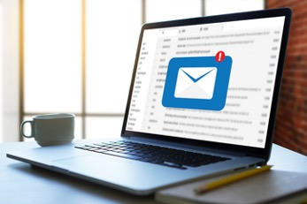
Lista kontrolna bezpieczeństwa 11
Po otrzymaniu wiadomości e-mail
Zwróć uwagę na to, że tożsamość nadawcy nie jest gwarantowana
Nie należy otwierać załączników pochodzących od nieznanych osób
Najpierw należy pobrać załącznik i przeskanować go za pomocą zainstalowanego rozwiązania antywirusowego
E-maile zawierające linki, nie należy bezpośrednio wchodzić na ten link
Nie należy odpowiadać na wiadomości e-mail zawierające prośby o podanie danych osobowych lub poufnych
Notes:
Po otrzymaniu wiadomości e-mail zwróć uwagę na to
że tożsamość nadawcy nie jest gwarantowana
Nie należy otwierać załączników pochodzących od nieznanych osób
Najpierw należy pobrać załącznik i przeskanować go za pomocą zainstalowanego rozwiązania antywirusowego
E-maile zawierające linki, nie należy bezpośrednio wchodzić na ten link
Nie należy odpowiadać na wiadomości e-mail zawierające prośby o podanie danych osobowych lub poufnych

Slide 34
Lista kontrolna bezpieczeństwa 12
Metody tworzenia silnych haseł
Metoda fonetyczna: I know for sure I have a Blu-Ray DVD!
  St1u100%km1DVDBLr!
Metoda pierwszej litery : I know for sure I have a Blu-Ray DVD!
  sSka1DVDBr!
Metoda zastępowania (zazwyczaj samogłoski): I love vacations
  @d0rc0nc#d11l#
Notes:
Metody tworzenia silnych haseł
metoda fonetyczna, metoda pierwszej litery, metoda zastępowania, metoda odwrotna i zastępowania, metoda wielkich/małych liter, metoda cyfr/symboli i zastępowania, dostosowywanie metod do stron internetowych w celu stworzenia osobistego systemu generowania haseł
Nie używaj:
- Twoje imię, kogoś z rodziny lub ulubionego zwierzęcia,
- elementy Twojego adresu: nazwa budynku, ulica, kraj,
- nazwa instytucji, projektu itp,
- numer telefonu, numer rejestracyjny
- imię ulubionej gwiazdy lub postaci (albo filmu, książki itp.),
- słowa ze słownika;
- nazwa konta, do którego ustawiasz hasło;

Slide 35
Lista kontrolna bezpieczeństwa 13
Metody tworzenia silnych haseł
Metoda odwracania i zastępowania: I love vacations
  r0d@3l11d3cn0c
Wielkie/małe litery, cyfry/symbole i metoda zastępowania: I love holidays
  @D0rC)nC3d11L3
Dostosowanie metod według stron internetowych w celu stworzenia osobistego generowania haseł
  System: Gmail - "G@D0rC)nC3d!1L3MAIL", Yahoo - "YA@D0rC)nC3d!1L3HOO", Wizzair - "WIZZ@D0rC )nC3d!1L3AIR”.
Notes:
Metody tworzenia silnych haseł
Środki: system captcha, ograniczenie czasu dostępu po kilku nieudanych dostępach.
stosować unikalne identyfikatory i hasła i nie przekazywać ich innym użytkownikom;
długość hasła i jego złożoność należy dobrać tak, aby było ono trudne do odgadnięcia, ale łatwe do zapamiętania;
okresowa zmiana haseł (w odstępie 1-3 miesięcy);
stosowanie różnych haseł do różnych aplikacji;
stosowanie wielu metod uwierzytelniania (PIN, odcisk palca, wiadomości ostrzegawcze itp.)
unikanie stosowania podobnych haseł w domu i w pracy.

Slide 36

Dziękuję za uwagę
Notes:
Dziękuję za uwagę

